Slide 1

Супермафия
Басова Елизавета, Еремина Наталия, Кузнецова Елена, Шабалина Полина, Щагина Юлия

Slide 2

Какую проблему решает
Проблема заключается в том, что школьники испытывают трудности в нахождении игры, которая сможет его отвлечь от ежедневных проблем, связанных с учебой и общением со сверстниками. Поскольку игры являются важным аспектом в жизни школьников, им необходимо уделять большое внимание. Старые игры школьникам наскучили и хочется найти что то новое, что также поможет им улучшить навыки

Slide 3
Решение проблемы с помощью онлайн игры "Мафия" для школьников может быть следующим:
Предоставление доступа к игре
Разнообразие игровых режимов
Организация турниров и соревнований
Возможность общения и социализации
Игровая обратная связь и развитие навыков
Внедрение онлайн игры "Мафия" для школьников с учетом указанных аспектов может помочь решить проблему, предоставив им доступ к новым и интересным игровым возможностям, способствовать развитию навыков и обеспечить отвлечение от повседневных проблем.

Slide 4

Предлагаемая ценность:
Онлайн-платформа “Мафия” предлагает пользователям возможность играть в популярную игру с другими игроками, используя удобный и интуитивно понятный интерфейс, совмещая с развитием своих навыков. Платформа также предоставляет различные режимы игры, регулярные обновления и возможность общения с другими игроками. Кроме того, пользователи могут отслеживать свою статистику и достижения, а также участвовать в турнирах.

Slide 5
Проанализировав конкурентов, мы поняли:
многим пользователям неудобно и скучно переписываться в чате в процессе игры;
дизайн многих игр устарел и не привлекает внимание;
из-за лагов многие пользователи не могут играть, поэтому они удаляют приложения;
роли однообразны, нет новых ролей;
также из-за долгого ожидания при поиске новой игры пользователи часто выходили из игры, не дожидаясь ее начала
многие пользователи отмечали оскорбления и нецензурные выражения в свой адрес в чате от других игроков

Slide 6
Наше преимущество перед конкурентами
Есть возможность играть с видео и микрофоном (но при этом это не обязательно, так как будет возможность играть, общаясь в чате)
Современный дизайн и хорошая графика
Отсутствие лагов
Еженедельное обновление логических заданий, которые можно будет выполнять во время ожидания начала игры
Разнообразие ролей
Проведение турниров между школьниками
Тщательное администрирование пользователей, которое поможет избежать читеров, а также оскорблений в чате

Slide 7
Для кого наша онлайн-платформа
Школьники средней и старшей школы
Учителя и педагоги
Родители и опекуны
Образовательные учреждения:
Физические лица, которые интересуются образовательными играми и готовы приобрести продукт для своих детей
Сектор рынка - B2C, так как продукт будет предназначен для использования конечными потребителями - детьми.

Slide 8

Определение необходимых ресурсов
Для проекта запуска игры "Мафия" могут потребоваться следующие ресурсы:
Игровой контент
Технические ресурсы
Обучение и обучающий персонал
Рекламные и информационные материалы
Финансовые ресурсы

Slide 9
Научно-техническое решение
Наш продукт будет создан первоначально на основе существующих шаблонов, таких как, например, HTML5 и CSS3 с различными скриптами и библиотеками для создания игрового функционала. Шаблонная версия позволит протестить есть ли интерес у аудитории. По мере развития продукта и концепции, проведения тестирования, возможен будет переход на более устойчивую платформу, созданную профессиональными программистами, так как создание сайта с онлайн игрой требует специфических навыков и знаний в разработке игр. Так же в дальнейшем будет возможна разработка мобильного приложения с игрой.

Slide 10
Определение структуры расходов и доходов
Определение структуры расходов и доходов при разработке прототипа онлайн-игры "Мафия" подразумевает анализ и определение затрат, связанных с разработкой и поддержкой игры, а также потенциальных источников доходов. Вот несколько аспектов, которые следует учесть:
1. Расходы на разработку и техническую реализацию
2. Расходы на обучение и поддержку клиентов
3. Маркетинг и продвижение

Slide 11
Определение структуры расходов и доходов
Программисты 2 (100.000 рублей каждому)- создают игру;
Администраторы 8 (40.000 рублей каждому)- модерируют чат и следят за тем, чтобы игра нормально функционировала;
Гейм-Дизайнер 1 (80.000 рублей)- разрабатывают дизайн;
Маркетинг и пиар 2 (70.000 рублей каждому)- продвигают игру;
Специалист поддержки (гейм-мастер) 2 (40.000 рублей каждому)- поддерживают работу платформы, следят за тем, чтобы не было лагов и зависаний;
Создание сайта 80.000 рублей (одноразовая услуга на аутсорсе).
Креативщики 2 (40.000 рублей каждому) - придумывают сами задания.

Slide 12
Определение источников дохода
Основным способом получения прибыли будет продажа игрокам дополнительных возможностей и игровых материалов.
Также источником получения дохода может быть спонсорство и пожертвования: Это могут быть местные компании, организации или даже родители, заинтересованные в развитии образования детей.
Реклама и партнерские программы также могут быть источником дохода. Размещение рекламы или заинтересованных сторон на веб-сайте, в социальных сетях или других платформах, связанных с проектом "Мафия".

Slide 13

Инвестиционные потребности
Разработка программного обеспечения
Маркетинг и реклама
Техническое обслуживание и поддержка
Оплата труда персонала
Расходы на серверы и хостинг
Разработка мобильного приложения
Обеспечение безопасности

Slide 14

Реализация:
1. Техническая реализация
4. Запуск и внедрение
2. Тестирование и обратная связь
3. Доработка и оптимизация

Slide 15
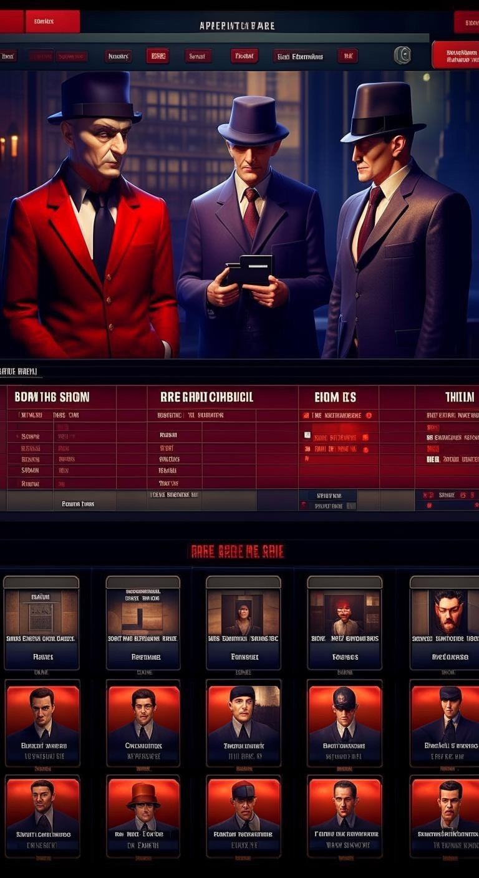

Slide 16

Спасибо за внимание!

